Slide 1
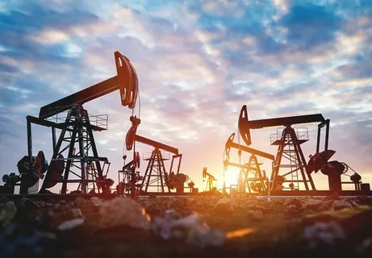
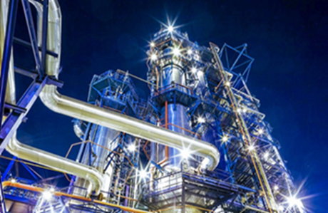
Анализ современных тенденций на мировом рынке углеводородов и место России на нем
Евсеева О.В.
Старший научный сотрудник
ЦЭМИ РАН
Москва

Slide 2
ВВЕДЕНИЕ
Российско–украинский конфликт, разразившийся в 2022 г., спровоцировал геополитический кризис, оказавший существенное влияние на развитие мирового рынка углеводородов
С целью давления на экономику России и на ее важнейший энергетический сектор западные страны приняли ряд политических и нормативных решений, направленных на поэтапный отказ от поставок российских углеводородов
Политика санкций против энергетического сектора России, проводимая ЕС и США, приобрела системный долгосрочный характер и стала одним из драйверов изменения структуры мирового рынка нефти и газа
За период с 2022 по 2025 гг. на глобальных мировых рынках нефти и газа сформировались новые тенденции, произошло перераспределение долей между ключевыми участниками, изменились направления международных торговых потоков

Slide 3
Комментарии
Под мировым рынком углеводородов для целей данного исследования понимаются мировые рынки нефти и газа, а под энергетическим сектором России — совокупность нефтяной и газовой отраслей.
2021 год рассматривается как «докризисный», последующие годы характеризуются как «кризисные»
В качестве информационной базы исследования использованы данные ежегодного статистического обзора Statistical Review of World Energy, публикуемого Energy Institute (ранее публикуемые ВР)
Данные по производству природного газа, не включают газ, сжигаемый на факелах или утилизируемый повторно, данные по потреблению природного газа не включают природный газ, преобразованный в жидкое топливо. В связи с этим статистика по России, представленная в Statistical Review, отличается (в меньшую сторону) от данных, публикуемых в российских источниках, где суммарная добыча газа в России определяется, как сумма природного и попутного нефтяного газа

Slide 4
1. Политические решения ЕС и США за 4 кризисных года
2. Энергетический сектор России под гнетом геополитики
3. Изменения на мировом рынке углеводородов
Итоги 4х кризисных лет
4. Выводы

Slide 5
Политические действия ЕС и США
В марте 2022 г. США ввели эмбарго на поставку нефти и нефтепродуктов
Прямое газовое эмбарго введено не было, однако ЕС успешно реализовал комплекс мер по снижению зависимости от российского газа. Эти меры включали сокращение потребления, рост доли возобновляемых источников энергии и масштабное расширение импорта сжиженного природного газа
Еврокомиссия утвердила программу REPowerEU («Доступная, безопасная и устойчивая энергия для Европы»), ориентированную на достижение энергетической независимости от российского газа
Наряду с мерами по укреплению энергетической независимости, страны ЕC и СШA реализовали широкий комплекс санкционных ограничений в отношении российского энергетического сектора
Серьезную борьбу ЕС и США вели и ведут против «теневого флота» России. За период с 2022 по июнь 2026 гг. под санкции попало в общей сложности около 700 танкеров, задействованных в транспортировке российской нефти

Slide 6
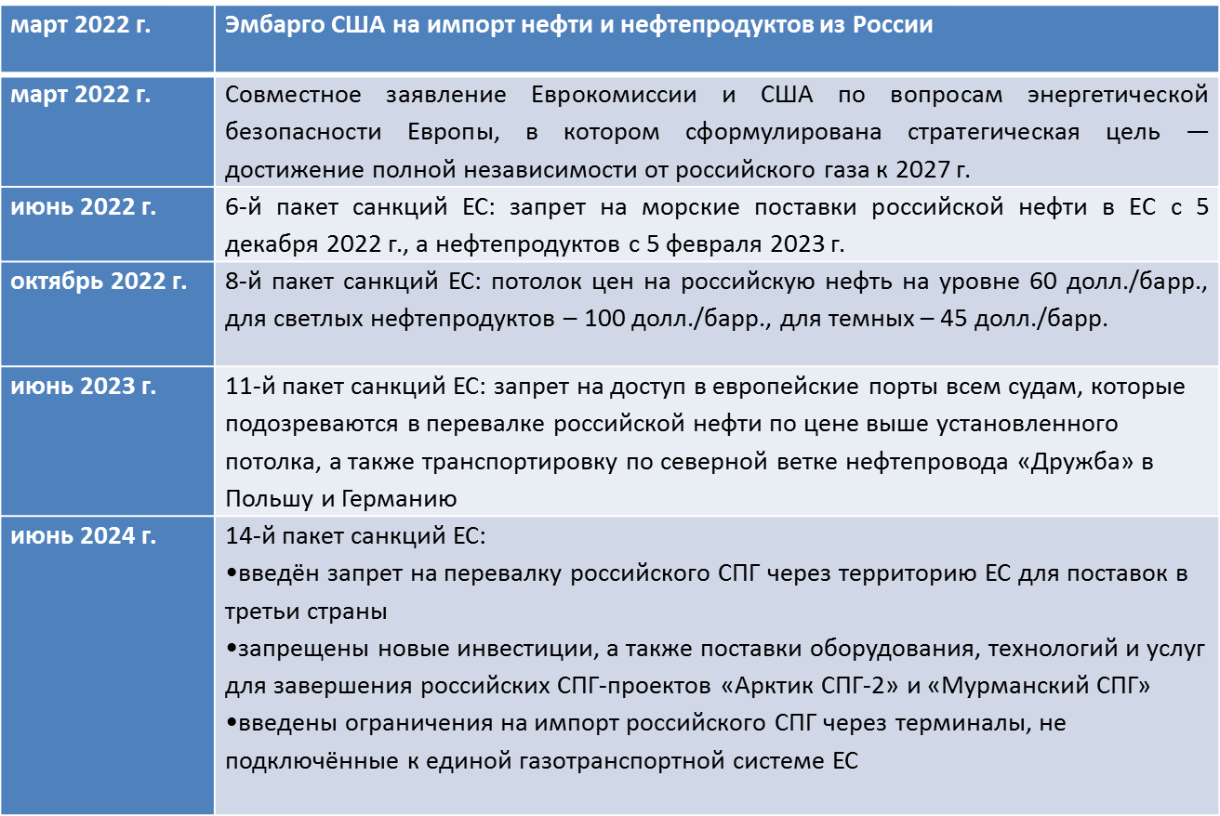
Санкции против российской нефтегазовой отрасли за 2022-2026 гг.
Хронология политических действий Евросоюза и США в отношении
российской нефтегазовой отрасли

Slide 7
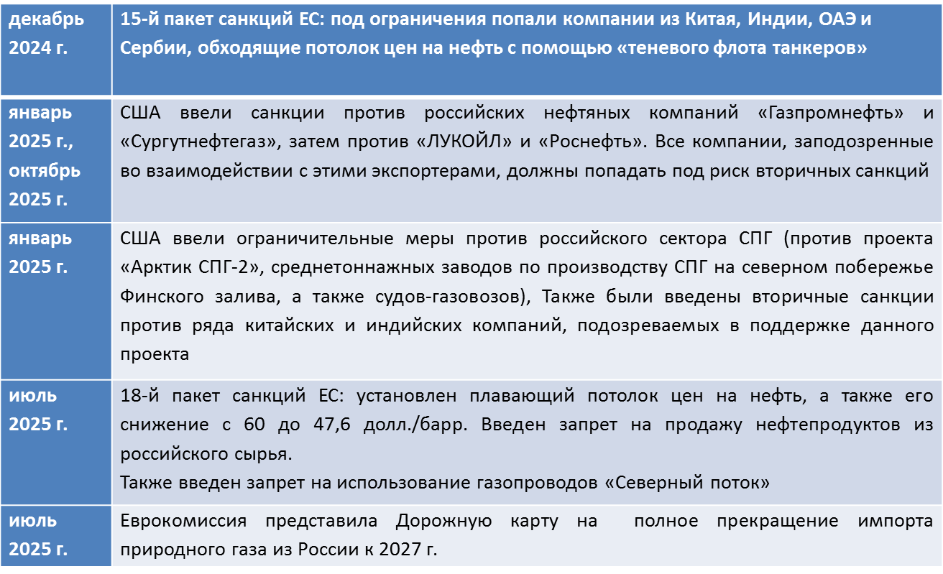
Санкции против российской нефтегазовой отрасли за 2022-2026 гг.
Хронология политических действий Евросоюза и США в отношении
российской нефтегазовой отрасли (продолжение)

Slide 8
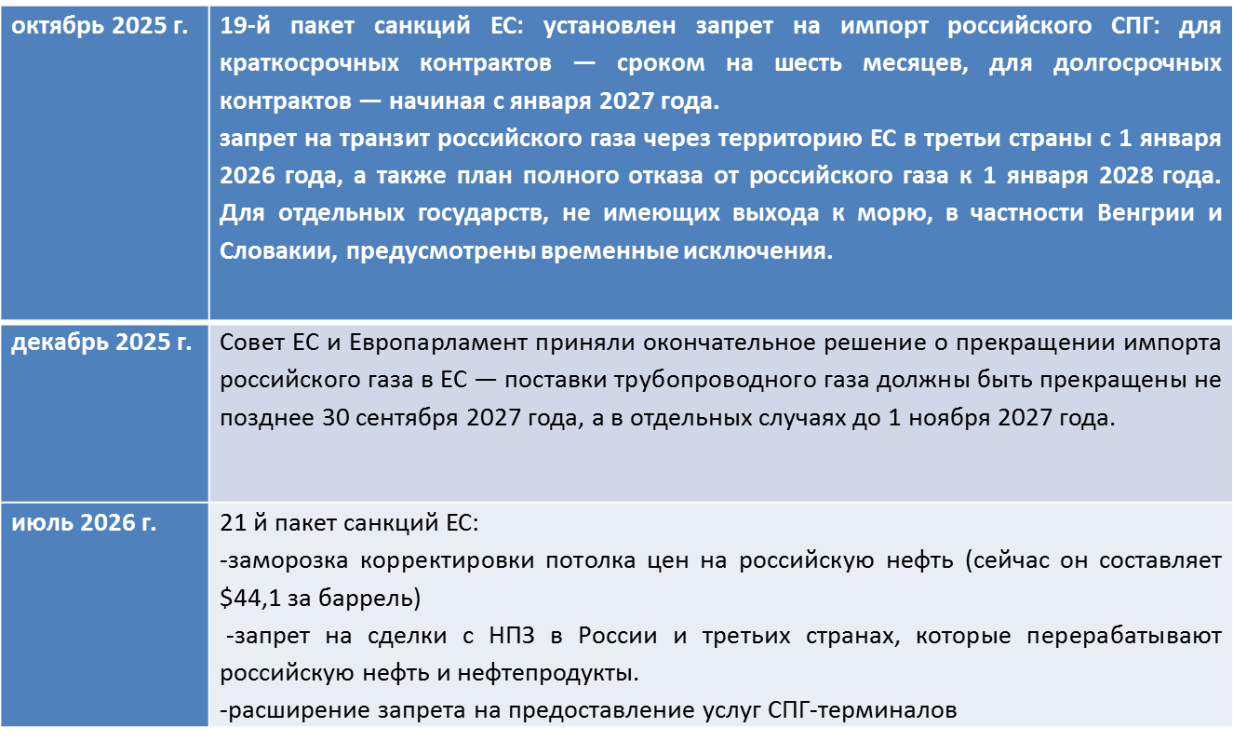
Санкции против российской нефтегазовой отрасли за 2022-2026 гг.
Хронология политических действий Евросоюза и США в отношении
российской нефтегазовой отрасли (продолжение)

Slide 9
1. Политические решения ЕС и США за 4 кризисных года
2. Энергетический сектор России под гнетом геополитики
3. Изменения на мировом рынке углеводородов
Итоги 4х кризисных лет
4. Выводы

Slide 10
Нефтяная отрасль России
Показатели развития нефтяной отрасли России за 2021, 2024-2025 гг., млн т
 | 2021 | 2024 | 2025 | 2025/2021,%
Добыча нефти | 538,8 | 526,4 | 523,6 | 97
Экспорт нефти | 263,6 | 243,1 | 236,5 | 90
Экспорт нефтепродуктов | 140,7 | 104,3 | 114,8 | 82
Снижение добычи на 3%
Снижение экспорта нефти на 10%,
Снижение экспорта нефтепродуктов на 18%
В качестве экспортного трубопровода на запад остался южный участок нефтепровода «Дружба», поставки нефти в Венгрию, Чехию и Словакию
Мощности нефтепровода Восточная Сибирь – Тихий океан (ВСТО) уже практически полностью заполнены объемами поставок в Китай
Морские поставки нефти из России существенно выросли (почти в 4 раза)

Slide 11
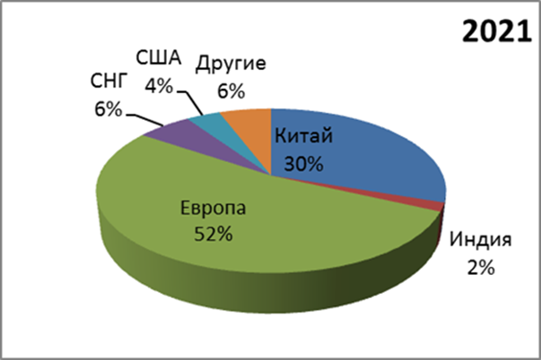
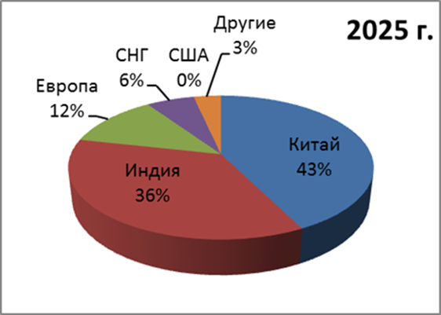
Направления экспортных поставок нефти
Направления экспортных поставок нефти из России и состав основных стран-импортеров претерпели серьезные изменения
Доля европейских стран сократилась с 52 до 12% (из них 7% Турция, 5% ЕС)
Произошел резкий разворот экспортных поставок нефти на Восток
Самым крупным покупателем российской нефти стал Китай. Его доля за 4 кризисных года выросла с 30 до 43%
Доля Индии в качестве импортера нефти из России выросла с 2 до 36%

Slide 12
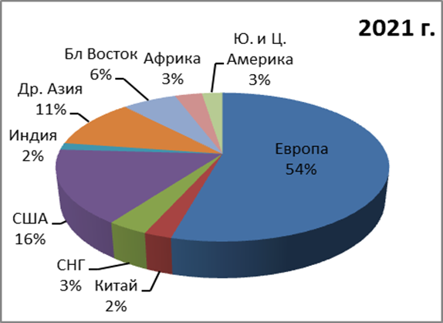
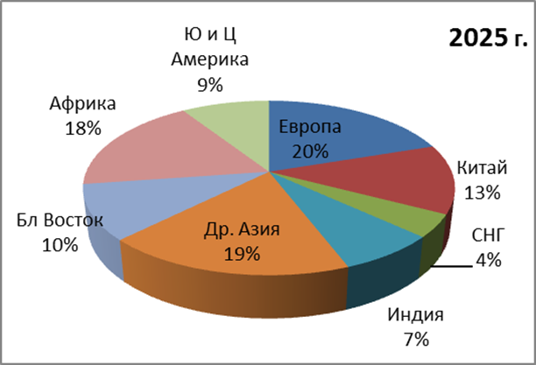
Экспортные поставки нефтепродуктов
Доля Европы в качестве импортера сократилась за эти годы с 54 до 20%. Основной европейский потребитель нефтепродуктов из России -Турция
США прекратили в связи с эмбарго покупать и российскую нефть и российские нефтепродукты, в то время как в 2021 г. доля США в качестве импортера российских нефтепродуктов составляла 16%
Поставки нефтепродуктов были переориентированы в азиатские страны (Китай, Индия и другие), их суммарная доля в поставках выросла до 39%
Выросли поставок и в страны Африки, Южной и Центральной Америки
В 2025 г. в России была достигнута высокая степень диверсификации поставок нефтепродуктов, которые отгружались более чем в 50 стран мира
Основные страны и регионы – импортеры российских нефтепродуктов

Slide 13
Газовая отрасль России
Газовая отрасль России 4 кризисных года функционировала в условиях утраты традиционных экспортных рынков
Сокращение поставок в страны ЕС стало основным фактором трансформации всей системы добычи, транспортировки и экспорта природного газа
За период с 2021 по 2024 гг. поставки по многим экспортным газопроводам, европейской части России, были прекращены, а 1 января 2025 г. прекратился транзит российского газа через ГТС Украины
Для экспорта российского газа в европейском направлении остались два газопровода: «Турецкий поток» и «Голубой поток»
Показатели развития газовой отрасли России в 2021и 2024-2025 годах, млрд м³
 | 2021 | 2024 | 2025 | 2025 к 2021,%
Добыча | 702,1 | 629,9 | 609,4 | 87
Экспорт: | 241,1 | 155,6 | 144,1 | 60
Труба, в т.ч. | 201,6 | 108,1 | 101,6 | 50
ЕС | 132,3 | 27,2 | 4,3 | 3
Турция | 34,7 | 24,2 | 31,7 | 91
СНГ | 27 | 30 | 28,9 | 107
Китай | 7,6 | 26,7 | 36,7 | в 5 раз
СПГ | 39,5 | 44,3 | 42,6 | 108
Снижение добычи 13%
Снижение экспорта 40%
Поставки по трубе снижены вдвое
Поставки по трубе в ЕС снижены на 97%.
Экспорт СПГ вырос на 8%

Slide 14
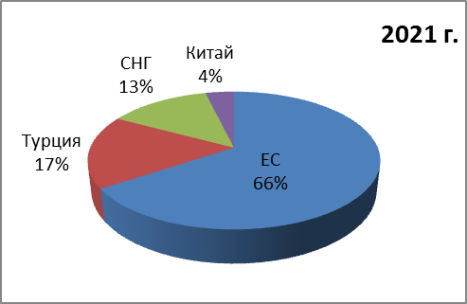
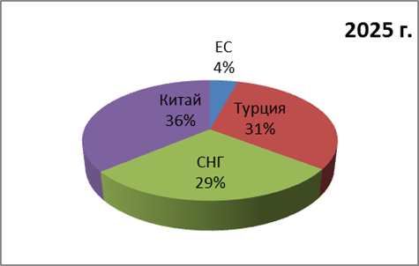
Направления экспортных поставок трубопроводного газа
Большая часть выпавших объемов газа в Европу была компенсирована за счет экспорта в Китай и страны Центральной Азии
Восточное направление трубопроводного экспорта российского газа представлено сегодня действующими газопроводами «Сила Сибири» и «Средняя Азия-Центр» для поставок в Узбекистан и Казахстан
Основные страны и регионы - импортеры российского трубопроводного газа
Доля стран ЕС как импортера газа по трубе из России сократилась за 4 года с 66 до 4% (со 132 до 4,3 млрд м3)
Китай стал основным импортером трубопроводного газа ( с 7,6 до 38 млрд м3)
Доля Турции на общем фоне двукратного сокращения трубопроводного экспорта выросла
Существенно выросла также доля стран - бывших участниц СНГ

Slide 15
Перспектива экспорта российского СПГ
Сложившаяся ситуация в области трубопроводного экспорта создает предпосылки для дальнейшего развития сектора СПГ в России
В страны ЕС в 2025 г. было поставлено 44% российского СПГ. Остальные поставки направлялись в страны АТР – в Китай, Японию, Южную Корею и Тайвань
Дальнейшее развитие европейского направления СПГ осложняется принятыми пакетами санкций, запрещающих транзит и перевалку российского СПГ через европейские порты в третьи страны. Экспорт СПГ также должен переориентироваться на Восток
Разворот на Восток сопряжен с увеличением сроков доставки и стоимости транспортировки и снижением рентабельности
Для разворота на Восток необходимо большого количества газовозов, в том числе арктического класса, которых из-за санкций уже не хватает
На все строящиеся российские СПГ – заводы наложены санкции на поставку оборудования. Санкции носят блокирующий характер в силу технологической монополии западных компаний и невозможности быстрого импортозамещения

Slide 16
1. Политические решения ЕС и США за 4 кризисных года
2. Энергетический сектор России под гнетом геополитики
3. Изменения на мировом рынке углеводородов
Итоги 4х кризисных лет
4. Выводы

Slide 17
Динамика мировой добычи нефти за 2021-2025 гг.
В связи с изменениями, произошедшими в российском нефтегазовом секторе, изменилось и положение нашей страны на мировых рынках нефти и газа
Динамика добычи нефти в основных нефтедобывающих странах мира, млн т
 | 2021 | 2022 | 2023 | 2024 | 2025 | 2025 к 2021,%
Всего, в тч. | 4237,4 | 4426,7 | 4514,4 | 4542,7 | 4701,1 | 111
США | 717,9 | 766,2 | 829,5 | 857,9 | 889,9 | 124
Сауд. Аравия | 515 | 573,1 | 528,9 | 510,2 | 535,8 | 104
Россия | 538,8 | 548,5 | 541,6 | 526,4 | 523,3 | 97
Канада | 266,6 | 273,9 | 277,7 | 289,9 | 302 | 113
Иран | 169,3 | 178,3 | 211,1 | 234,5 | 242,1 | 143
Китай | 198,9 | 204,7 | 209 | 212,9 | 216,1 | 109
По результатам 2025 г. Россия переместилась на 3 место по добыче нефти после США и Саудовской Аравии, единственная снизив добычу
Прочие страны наращивали добычу нефти. Самые высокие темпы роста наблюдались в Иране – 43%. Бразилия и США увеличили добычу на 30 и 24%, соответственно
Китай по результатам 2025 г. переместился по добыче нефти на 6 место, обогнав Ирак

Slide 18
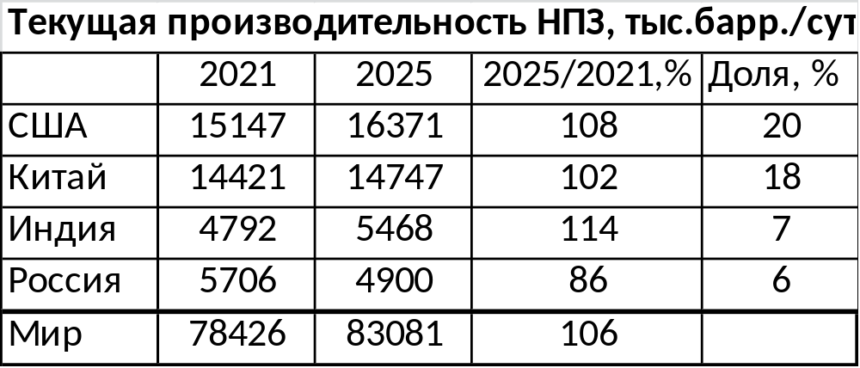
Динамика мировой нефтепереработки за 2021-2025 гг.
По имеющимся производственным мощностям НПЗ Россия занимает 3 место
По сравнению с 2021 г. Россия снизила на 14% объемы нефтепереработки
Индия имеет мощности экспорто-ориентированных НПЗ 4 в мире. Нарастив объемы нефтепереработки на 14%, заняла 3 место про производительности

Slide 19
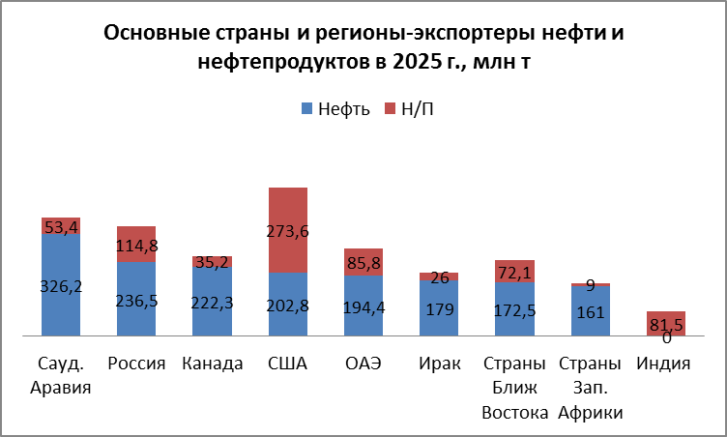
Экспортеры нефти и нефтепродуктов
Саудовская Аравия является экспортером нефти номер 1 в мире, Россия занимает 2 место, Канада – 3 место, США – 4 место
США является крупнейшим экспортером нефтепродуктов. По совокупному экспорту нефти и нефтепродуктов далеко впереди других стран
Россия по экспорту нефтепродуктов также занимает 2 место, ОАЭ -3 место, Индия-4 место

Slide 20
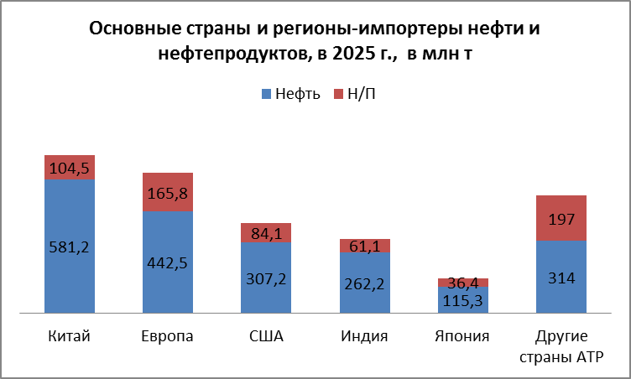
Основные страны /регионы потребители и импортеры нефти
Основные регионы/страны потребители нефти в мире, млн т
Потребление нефти в мире растет-8%
Наибольшие темпы роста в Индии и Китае – 17 и 15 %
АТР 39% мирового потребления (Китай-17%)
Сев. Америка 22% (США - 18%)
Европа 14% мирового потребления нефти
Регионы/страны | 2021 | 2025 | 2025 к 2021,%
АТР, в т. ч.: | 1614,5 | 1803,9 | 112
Китай | 691,6 | 793 | 115
Индия | 218,3 | 256,5 | 117
Сев. Америка, в т.ч.: | 983,2 | 1008,9 | 103
США | 808,2 | 827 | 102
Европа | 646,1 | 670,1 | 104
Всего | 4304,4 | 4631,2 | 108
Крупнейшие импортеры нефти и нефтепродуктов - Китай, Европа, США, Индия

Slide 21
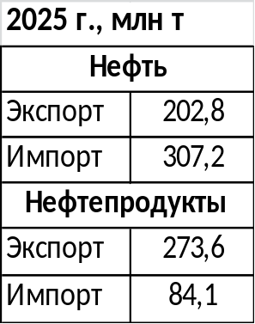
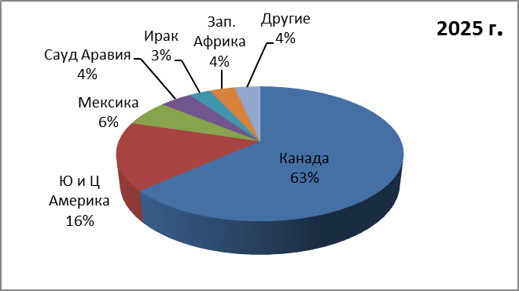
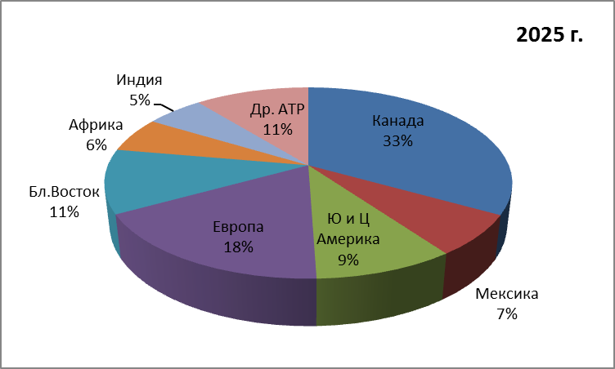
США, как импортер нефти и нефтепродуктов
США - самый высокий уровень добычи нефти, крупнейший экспортер нефти и нефтепродуктов и крупнейший импортер
Сланцевая нефть США–легкая, США импортирует тяжелую нефть для производства тяжелых нефтепродуктов
США закупали российский мазут М-100, чтобы заменить тяжелую подсанкционную нефть из Венесуэлы и Ирана
В 2021 г. доля России в импорте нефти США составляла 3%, а на долю российских нефтепродуктов приходилось 20%. Российские поставки нефтепродуктов занимали 3 место
Основные экспортеры нефтепродуктов в США
Основные экспортеры нефти в США
В связи с эмбарго 2022 г. российские поставки заменены
Канада основной экспортер в США, 63%-нефть, 33%-нефтепродукты
Европа (Нидерланды, Бельгия )-18%

Slide 22
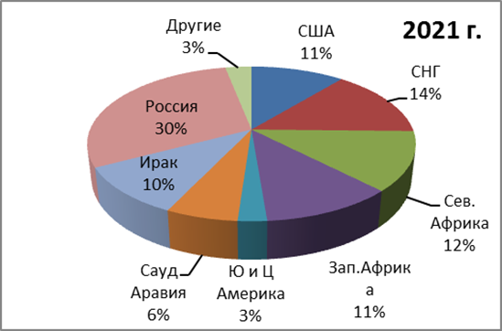
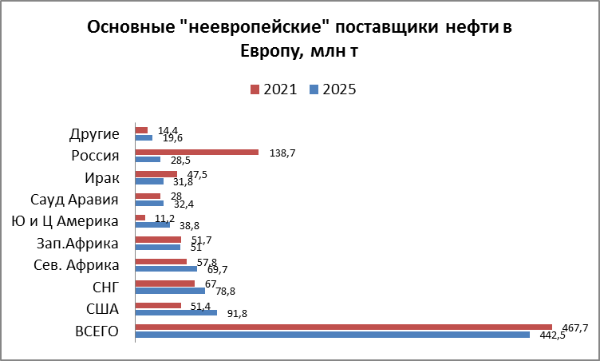
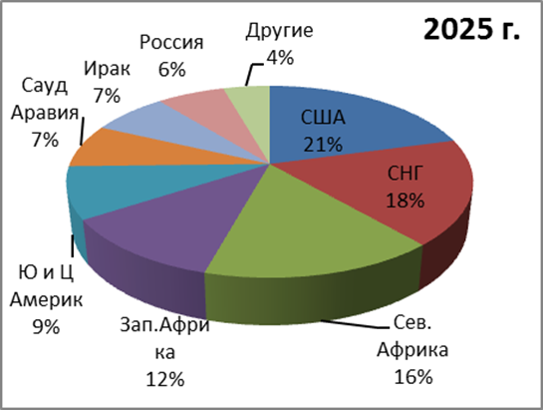
Европа, как импортер нефти
Основным поставщиком нефти в Европу являлась Россия, в 2021 г. на ее долю приходилось 30% нефтяного импорта
За 4 года произошло существенное перераспределение нефтяных потоков в Европе
Поставки из России сократились почти в 5 раз, а доля России в импорте нефти до 6%
Вытесненную с рынка российскую нефть заменил импорт из США, доля выросла до 21% США стал поставщиком номер 1 в Европу

Slide 23
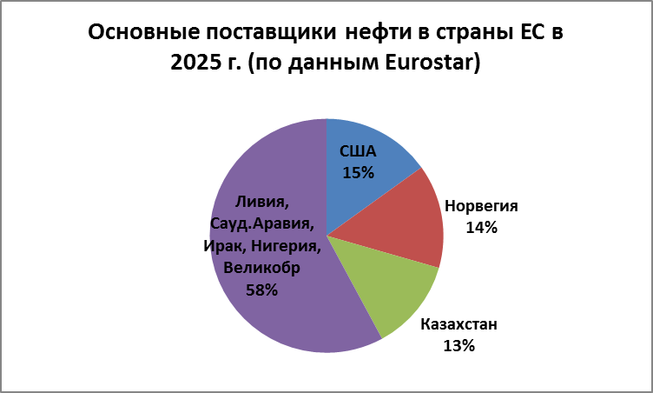
Европа и ЕС, как импортер нефти
Собственная добыча нефти в странах Европы (23% потребления) –153,4 млн т (основная добыча в странах - не членах ЕС: Норвегия–96,2 млн т, Великобритания– 31,2 млн т)
В 2021 г. Нидерланды и Словакия, практически полностью снабжались российской нефтью, Финляндия – на 70%, Германия – на одну треть, доля российской нефти для таких стран, как Венгрия, Польша, Литва достигала 50%

Slide 24
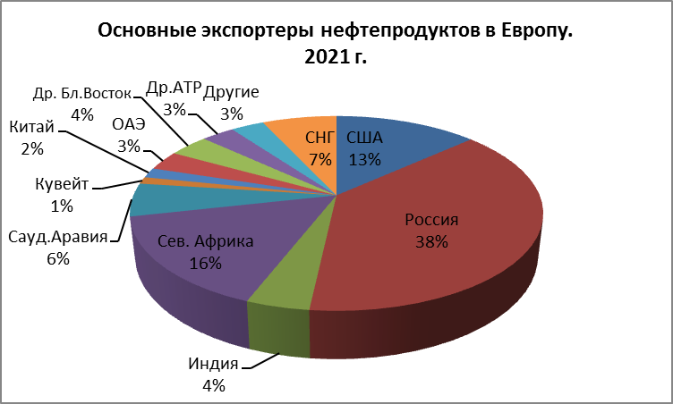
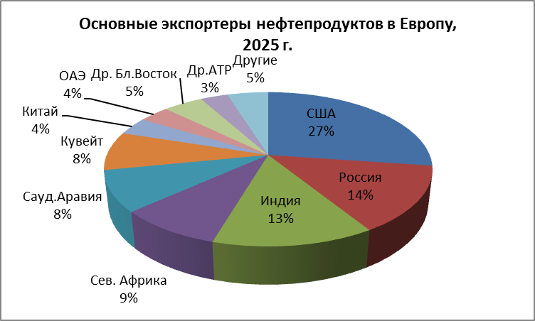
Европа, как импортер нефтепродуктов
Страны Европы взяли курс на сокращение поставок нефтепродуктов из России
Доля России в импорте нефтепродуктов сократилась с 38 до 14%, но занимает 2 место
США также стали поставщиком номер 1, доля выросла до 27%
Существенно выросла доля Индии - до 13%

Slide 25
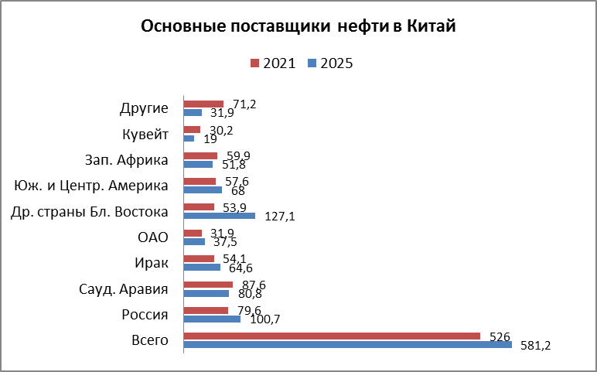
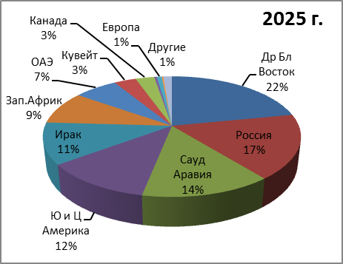
Китай, как импортер нефти
Китай за 4 года увеличил объем импорта нефти на 10% (добычу на 9%, потребление на 15%). Добыча собственная - 27% от потребления
В страновом разрезе в 2025 г. Россия заняла 1 место по поставкам нефти в Китай, опередив Саудовскую Аравию. Российский экспорт в Китай по сравнению с 2021 докризисным годом вырос на 27%
Китай придерживается линии диверсификации поставок, получая нефть из разных регионов мира
Суммарные поставки из всех стран Ближнего Востока в 2025 г. достигли 327 млн т нефти, или 57% всех импортных поставок нефти в Китай

Slide 26
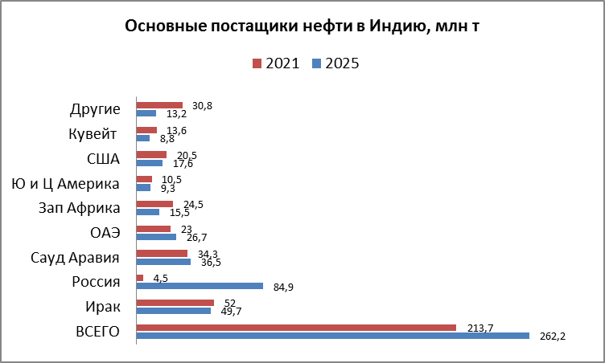
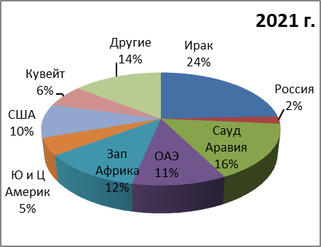
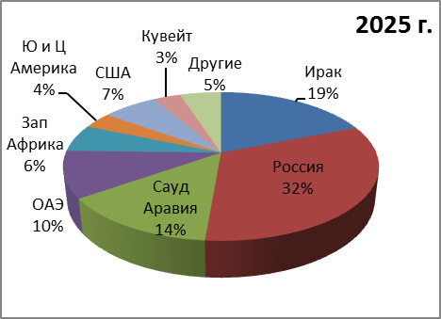
Индия, как импортер нефти
импорт нефти Индией вырос на 23 %
Индия за 4 года увеличила импорта нефти на 23 % (потребление на 17%)
Россия за счет торговли санкционной нефтью с дисконтом в цене стала поставщиком номер 1, забрав доли других стран
Российские поставки в Индию выросли с 2021 г. в 19 раз, а доля присутствия России на рынке Индии возросла с 2 до 32% в 2025 г.

Slide 27
Динамика мировой добычи природного газа за 2021-2025 гг.
Динамика добычи природного газа в основных газодобывающих странах мира, млрд м3
 | 2021 | 2022 | 2023 | 2024 | 2025 | 2025 к 2021,%
Всего, в тч. | 4037 | 4048,6 | 4064,2 | 4124,5 | 4196,5 | 104
США | 944,2 | 993,4 | 1033 | 1033 | 1073,7 | 114
Россия | 702,1 | 618,4 | 586,4 | 629,9 | 609,4 | 87
Иран | 242,8 | 247,7 | 259,7 | 262,9 | 264,8 | 109
Китай | 209,2 | 221,8 | 234,3 | 248,4 | 264,1 | 126
Канада | 172,3 | 184,8 | 189,8 | 194,2 | 206,2 | 120
Катар | 177 | 178,5 | 181 | 179,5 | 183,5 | 104
Австралия | 147,2 | 154,2 | 150,7 | 150,1 | 148,6 | 101
Норвегия | 114,3 | 123,0 | 116,6 | 113,2 | 120,6 | 106
На фоне общего сокращения добычи природного газа Россия по-прежнему является крупнейшим мировым производителем и занимает 2 место после США
США нарастили добычу за 4 года и их доля выросла до 25,6% в мировой газодобыче
Темпы роста добычи газа в Китае позволили ему переместиться на 4 место и по уровню добычи в 2025 г. практически сравняться с Ираном

Slide 28
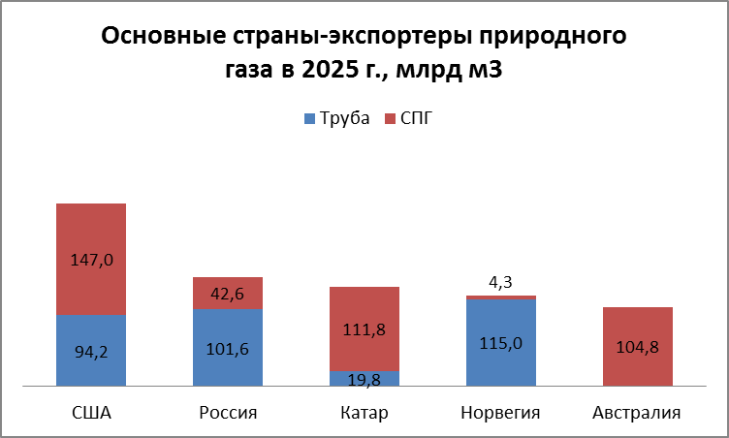
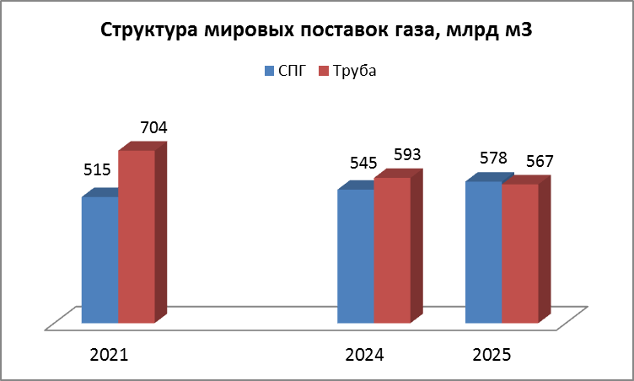
Экспортеры природного газа
США занимает 1 месте по совокупным поставкам газа
Норвегия в 2025г. экспортер номер 1 в поставках газа по трубопроводу
Россия на 2 месте (общие и по трубе)
Мировые тенденции показывают рост торговли СПГ (на 12%) и сокращение экспорта по трубе (на 20%)
В 2025 г. впервые экспорт СПГ превысил объем экспорта по трубе
США, Катар и Австралия являются крупнейшими экспортерами СПГ в мире, их доли составляют 25, 19 и 18%, соответственно

Slide 29
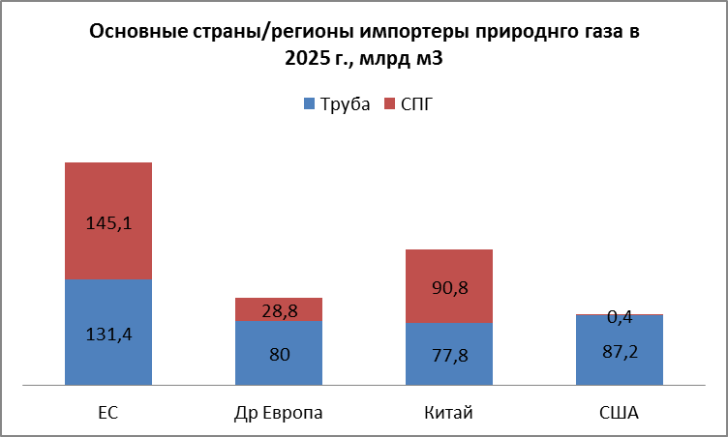
Основные страны /регионы потребители и импортеры природного газа
Потребление природного газа по странам и регионам, млрд м3
Регионы/страны | 2021 | 2025 | 2025 к 2021,%
Сев. Америка, в т.ч.: | 1050 | 1145 | 109
США | 836,4 | 913,4 | 109
АТР, в т. ч.: | 933,3 | 976,1 | 105
Китай | 380,3 | 441,9 | 116
Европа | 571,6 | 482,1 | 84
СНГ | 575,5 | 615,3 | 107
Ближний Восток | 550,2 | 619,4 | 113
Африка | 173,9 | 184,2 | 106
Ю и Ц Америка | 168,5 | 163,3 | 97
Всего | 4023 | 4186 | 104
Потребление газа растет ( 4%)
Китай наиболее перспективный рынок (спрос вырос на 16%)
Европа-снижение потребления на 16%
Несмотря на снижение потребления Европа - крупнейший мировой импортёр природного газа
На долю Европы приходится 37% импорта трубопроводного газа и 30% СПГ, импортируемого в мире

Slide 30
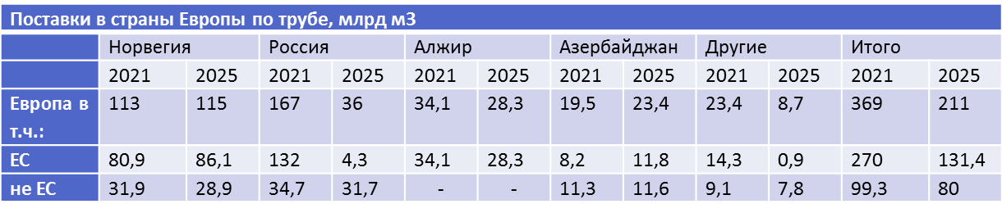
Европа, как импортер природного газа
Российско-украинский конфликт сформировал новые тенденции на европейском газовом рынке (прежде всего стран ЕС):
-сокращение потребления природного газа
-снижение зависимости от российского газа, как ключевого поставщика
Страны ЕС за 4 года сократили потребление газа за счёт повышения энергоэффективности и перехода к возобновляемым источникам энергии: во Франции потребление снизилось на 29%, в Нидерландах - на 26%, в Бельгии и Великобритании - на 20%
Собственная добыча природного газа в Европе в 2025 г. – 203,8 млрд м3 (из них: Норвегия – 120,6, Великобритания – 29,9), это составляет 42% потребления , 58% потребления обеспечивалось за счет импорта
Норвегия обладает значительным экспортным потенциалом и является теперь крупнейшим поставщиком трубопроводного газа в Европу
Россия остается крупным неевропейским поставщиком трубопроводного газа в Европу, но исключительно за счёт экспорта в Турцию

Slide 31
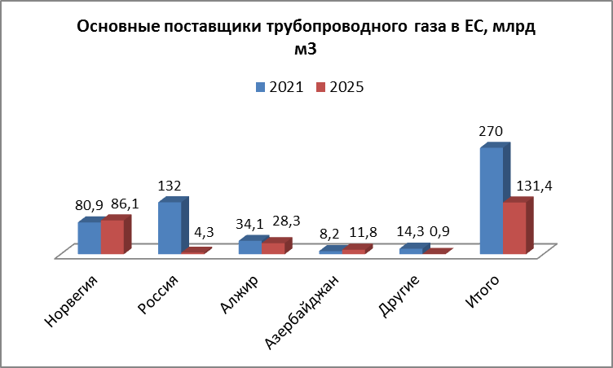
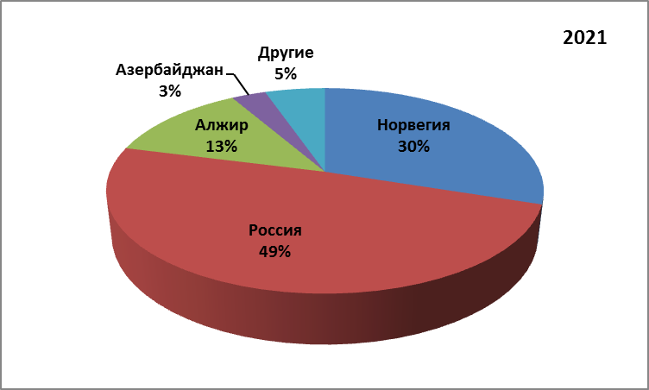
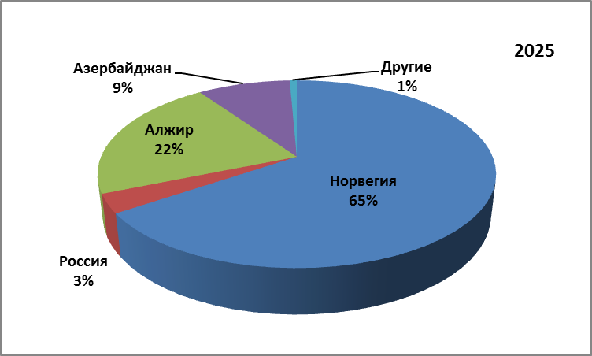
ЕС, как импортер трубопроводного газа
За счет сокращения потребления сократился и трубопроводный импорт (в целом по Европе на 43%) в страны ЕС более, чем в 2 раза
Доля Норвегии в поставках газа по трубе в ЕС за 4 года выросла до 65%
Доля России в поставках в ЕС сократилась с 49% до 3%
Основные поставщики трубопроводного газа в ЕС

Slide 32
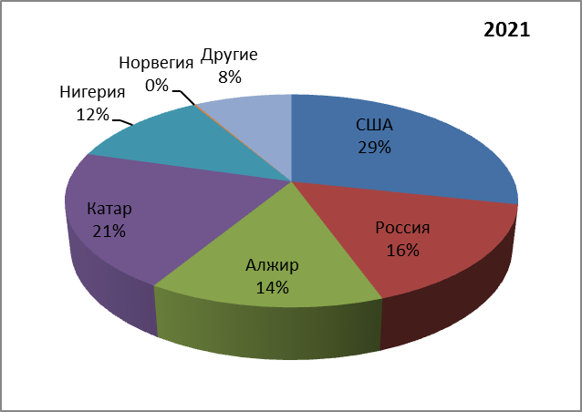
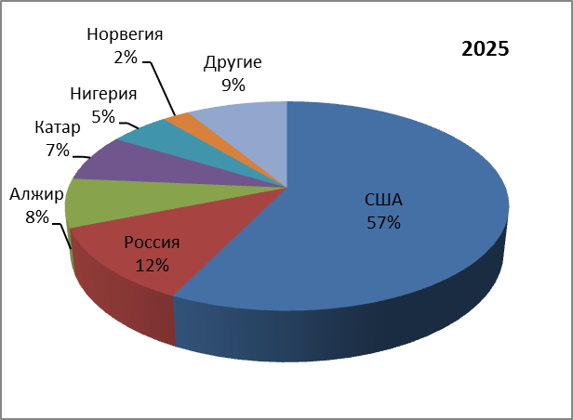
Европа, как импортер сжиженного природного газа
В отличие от трубопроводных поставок , поставки СПГ в европейские страны, в том числе в ЕС, за 4 года выросли на 62%
Сегодня доля СПГ в поставках газа в Европу составляет - 45%, в ЕС- 52%
Поставки из США выросли более, чем в 3 раза. Доля США в поставках СПГ в Европу составляет 57%
Основные поставщики СПГ в Европу в 2021-2025 гг., млрд м³
Доля стран в поставках СПГ в Европу
Россия по-прежнему занимает 2 место среди поставщиков СПГ в Европу

Slide 33
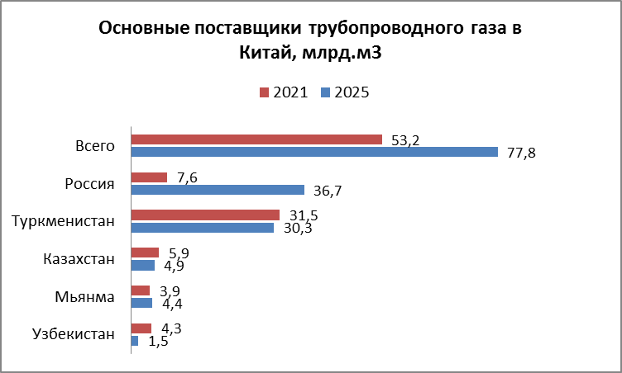
Китай, как импортер трубопроводного газа
Китай занимает 4 место по добыче природного газа (264,1 млрд м3)
За счет собственного производства покрывается 60 % потребностей в газе (441,9 млрд м3), 40% поступает за счет импорта
Импорт трубопроводного газа в Китай за 4 года вырос на 46%, прежде всего за счёт роста поставок из России, которые выросли почти в 5 раз
В результате Россия в 2025 г. обогнала многолетнего основного поставщика трубопроводного газа – Туркменистан и вышла на 1 место.

Slide 34
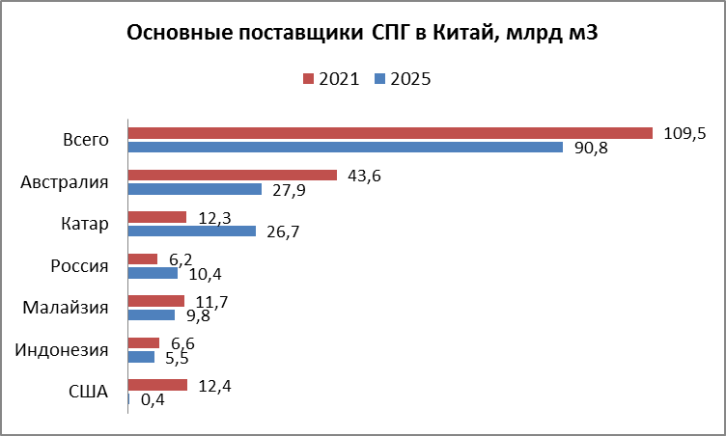
Китай, как импортер сжиженного природного газа
Китай является крупнейшим импортером СПГ. В структуре импорта газа в Китай на СПГ приходится 54%
Однако, за период с 2021 по 2025 год заметна тенденция снижения импорта СПГ Китаем. Это связано с ростом поставок природного газа трубопроводным транспортом из России.
Крупнейшим поставщиком СПГ в Китай является Австралия, Катар занимает 2 место, Россия -3 место
Поставки СПГ в Китай из США в 2025 г. были практически прекращены

Slide 35
1. Политические решения ЕС и США за 4 кризисных года
2. Энергетический сектор России под гнетом геополитики
3. Изменения на мировом рынке углеводородов
Итоги 4х кризисных лет
4. Выводы

Slide 36
ВЫВОДЫ (Россия)
За четыре кризисных года российской нефтегазовой отрасли удалось во многом избежать негативного влияния санкций и эмбарго за счет принятых мер по переориентации экспорта, ускоренному развитию сегмента сжиженного природного газа и поиску альтернативных рынков
Были предприняты успешные меры по стабилизации логистики. Для обхода санкций, направленных на морские перевозки, Россия использовала теневую инфраструктуру транспортировки и финансирования экспорта, привлекая судоходные компании, не подчиняющиеся западным ограничениям, что позволило продолжать экспорт
Через 4 года после введения санкций Россия остается 2-м в мире крупнейшим экспортером нефти, нефтепродуктов и природного газа
В 2025 г. Россия стала поставщиком номер 1 нефти и трубопроводного газа в Китай, опередив Саудовскую Аравию и Туркменистан, соответственно
Разворот экспортных поставок нефти и газа на Восток пока не компенсируют спад экспорта российских углеводородов в европейском направлении
Разворот на Восток сопряжен с увеличением стоимости транспортировки и снижением рентабельности
Продажи нефти в Индию и Китай осуществляются с дисконтом в цене
Продажи трубопроводного газа в Китай ниже европейских цен ( Китай 249, 5 долл. /м3, в Европу - 592 долл. /м3)

Slide 37
Выводы ( Россия, вызовы для средне-и долгосрочной перспективы)
Принятые меры обхода санкций эффективны прежде всего для краткосрочной перспективы
В средне- и долгосрочной перспективе возможность решения вопросов обхода санкций может стать узким местом для развития российского экспорта, что может повлиять на снижение закупок российской нефти на международных рынках и, соответственно, дальнейшее снижения ее экспорта
Такая тенденция уже заметна. Статистика последнего года (результаты 2025 г. в сопоставлении с 2024 г.) иллюстрируют накопительный эффект воздействия санкций на нефтегазовую отрасль России, которые по началу имели инерционный характер
Санкции США, введенные в 2025 г., и угрозы попадания под вторичные санкции отразились на сокращении поставок российской нефти в Китай и в Индию в 2025 г. Соответственно произошло и снижение долей России в качестве экспортера нефти: в Китай - с 20% в 2024 г. до 17% в 2025 г., в Индию - с 37% до 32%
В 2025 г. продолжилось и снижение экспортных поставок газа из России, как трубопроводного, так и СПГ: общий экспорт газа сократился по сравнению с 2024 г. на 7,1%, экспорт по трубе – на 8, 5%, экспорт СПГ – на 3,7%

Slide 38
Выводы (нефтяной рынок)
Потребление нефти в мире растет- за 4 кризисных года – рост 8%
Основной растущий рынок- рынок АТР (Китай, Индия -15, 17%)
В связи с санкционным давлением и изменениями, произошедшими в российском нефтегазовом секторе, изменилось и положение нашей страны на мировых рынках
Прямые поставки нефти из России в страны ЕС практически сошли на нет
США увеличили присутствие на Европейском рынке нефти, выйдя на 1 место: поставки нефти выросли в 2 раза и заняли 21% в европейском импорте нефти
Выросла доля Казахстана, Ливии, Нигерии. Для стран ЕС –основной экспортер после США -Норвегия
Российский экспорт нефти сохранен сегодня практически за счет трех стран – Китая, Индии и Турции, которые официально в обход санкций импортировали в 2025 г. 86% российской нефти
Эти страны кроме закупки нефти для собственного потребления по сниженным ценам, выступают «посредниками» в поставках российской нефти и нефтепродуктов в ЕС и США. Согласно международному праву российская нефть, переработанная в другой стране, и полученные нефтепродукты не считаются российскими
Растет доля Индии как поставщика нефтепродуктов. Индия использовала дисконт цены российской нефти для реэкспорта ее и продуктов ее переработки в другие страны. Доля поставок в Европу-13%, в США-5%

Slide 39
Выводы (газовый рынок)
Общий спрос на природный газ в мире продолжает расти. За 4 кризисных года потребление газа выросло на 4%
Среди растущих рынков также выделяется рынок Азиатско-Тихоокеанского региона, и прежде всего рынок Китая (70% доля Китая)
Потребление природного газа в Европейских странах с момента кризиса снизилось на 16% и продолжит снижаться. Европа остается крупнейшим импортером природного газа (37% трубопроводного, 30% СПГ)
Мировые тенденции показывают переориентацию с трубопроводных поставок на поставки СПГ
Россия потеряла рыночную власть на Европейском рынке трубопроводного газа
США монополизировал рынок СПГ в Европе - 57%

Slide 40
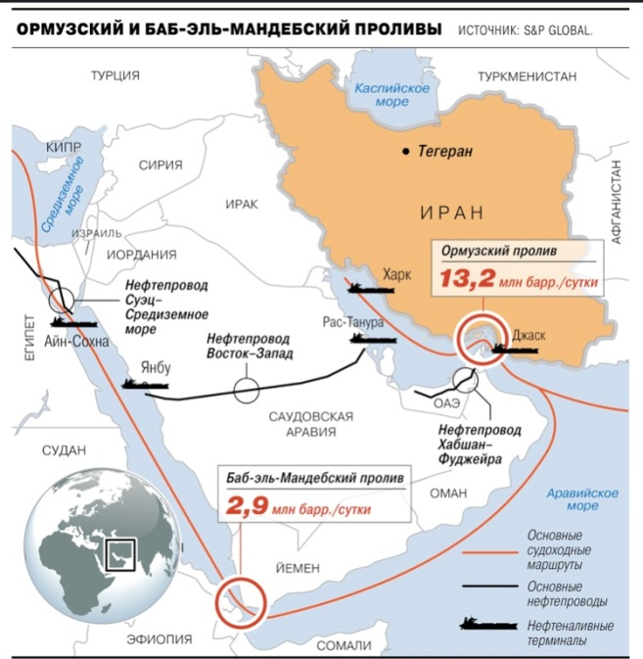
Ближневосточный геополитический фактор
Срыв мирного соглашения Ирана и США, июль. США-блокада иранских портов, Иран объявил о закрытии Ормузского пролива.
Иран: рост интенсивности атак на суда в Ормузском проливе, расширение географии атак, выход в Оманский залив и отдаленные акватории
Страны Персидского залива Сауд. Аравия, ОАЭ, Ирак, Кувейт и Катар в сентябре восстановили отгрузки в обход пролива, по альтернативной схеме используя трубопроводы к терминалам СА -(Восток-Запад) на побережье Красного моря, ОАЭ на побережье Оманского залива, у других стран такой возможности нет. Выросли издержки, нефть по альтернативной схеме дороже на 10 долл./ барр.
Йеменские хуситы- контроль над Баб-эль-Мандебским проливом, альтернативой Ормузскому проливу

Slide 41
Новые тенденции и стратегические меры
Дефицит нефтяного сырья и рост цен ( Brent-106 долл./ барр.)
Причины:
-Саудовская Аравия снизила добычу нефти
-Производственные мощности НПЗ на Бл. Востоке вышли из строя (на 25% McKensey)
-Остановка российских НПЗ,
Итог: потеря с весны 6-8 млн барр. - 10% общемирового показателя нефтепереработки
Страны G7- использование стратегического резерва: высвободить 100 млн баррелей нефти и нефтепродуктов для компенсации перебоев на Бл. Востоке
США сделка с Россией по дизельному топливу для снижения цен: поставки с октября-300 тыс. т, 500 тыс. т, 1 млн т, затем еще 3 млн т.
США крупнейший экспортер дизельного топлива (производство -191 млн т, потребление 146 млн т/ год), и импортер, балансируя внутренний спрос. Когда на мировом рынке дефицит, активнее закупают (Канада, Бл. Восток, Мексика и Ю.Ц. Америка, Африка, АТР, в т. ч Индия)
Россия: снять запрет на экспорт ДТ ( действует с января 2026 для непроизводителей и с июля для всех НПЗ). До запрета экспортировалось до 40% производимого дизтоплива

Slide 42
СПАСИБО ЗА ВНИМАНИЕ!

